Slide 1
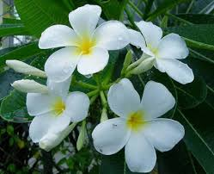
শুভেছা

Slide 2
পরিচিতি
শিক্ষক পরিচিতি
নামঃ শিরিন আক্তার
সহকারী শিক্ষক (কম্পিউটার)
ধানাইদহ ফাজিল মাদ্রাসা
বড়াইগ্রাম , নাটোর ।
পাঠ পরিচিতি
শ্রেনীঃ সপ্তম
বিষয়ঃ বাংলা
পাঠের শিরোনামঃ ছবির রং
সময়ঃ ৪০ মিঃ
তারিখঃ ২৬/১০/২০১৩ ইং

Slide 3
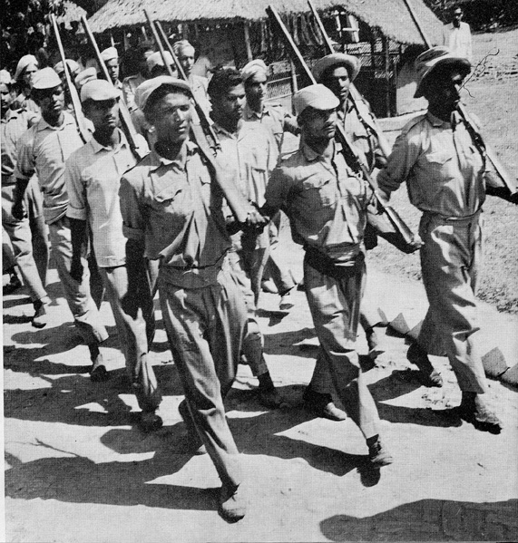
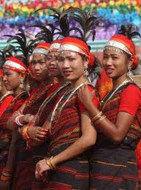
চিত্র দেখ ও বল
সাদা ছবি
রঙিন ছবি

Slide 4
ছবির রং
হাশেম খান

Slide 5
শিখন ফল
* এই পাঠ শেষে শিক্ষার্থীরা-
* কবি পরিচিতি বলতে পারবে।
* যতি চিহ্নের ব্যবহার করে নির্ধারিত অংশ পাঠ করতে পারবে।
* নতুন/কঠিন শব্দের অর্থ লিখতে পারবে।
* নির্ধারিত অংশের সারমর্ম ব্যাখ্যা করতে পারবে।

Slide 6
লেখক পরিচিতি
পেশা
অধ্যাপক
বঙ্গবন্ধু স্মৃতি জাদুঘর
জন্ম
১৩৪৮ , ৩রা বৈশাখ
ছবি
জয়নুল গল্প,গুলিবিদ্ধ
চাঁদপুর জেলা
একুশে পদক( ১৯৯২)
স্বাধীনতা পদক(২০১১)

Slide 7
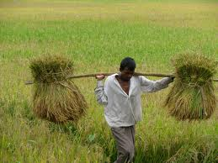
কর্ম পত্র -১ (একক কাজ)
* হাশেম খান কোন জেলায় জন্ম গ্রহন করেন ?

Slide 8
সমাধান
* হাশেম খান চাঁদপুর জেলায় জন্ম গ্রহন করেন।

Slide 9
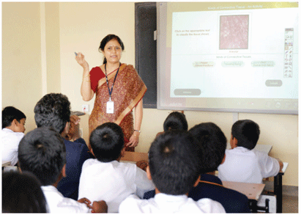
আদর্শ পাঠ
* যতি চিহ্নের ব্যবহারে শিক্ষক নির্ধারিত অংশ পাঠ দেবে।

Slide 10
সরব পাঠ
* ৩/৪ জন শিক্ষার্থীর মাধ্যমে নির্ধারিত পাঠ উপস্থাপন।

Slide 11
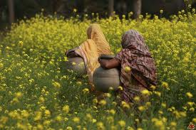
কর্ম পত্র-২ (জোড়ায় কাজ)

Slide 12
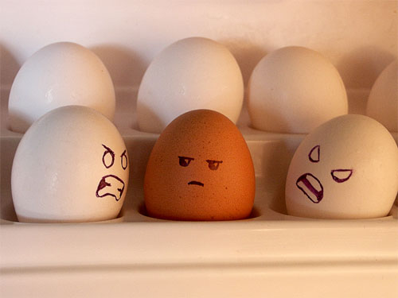
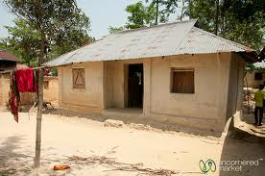
ছবি দেখ ও শব্দের অর্থ লিখ
মৌলিক রং
গেরুয়া
ষড়

Slide 13

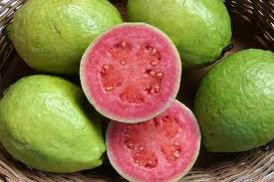
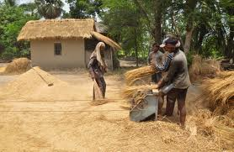
সমাধান
একটি মাত্র রঙে গঠিত
ছয়
মেটে

Slide 14
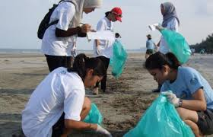
কর্ম পত্র- ৩ (দলীয় কাজ)

Slide 15
* নির্ধারিত অংশটুকুর সারমর্ম লিখ।

Slide 16
সমাধান
* হলুদ ,নীল ও লাল এই তিনটি কিন্তু আসল রং। এই রং থাকলে নানা রঙে রঙ্গিন ছবি আঁকা যায়।

Slide 17
মূল্যায়ন
হাশেম খানের জন্ম কত সালে ?
গেরুয়া শব্দের অর্থ কি?
মৌলিক রঙ কয়টি?

Slide 18

বাড়ীর কাজ
* “ শিক্ষার্থীদের আঁকা ছবিগুলো যেনো আমাদের প্রকৃতি’’ছবির রং প্রবন্ধের আলোকে বর্ণনা কর।

Slide 19
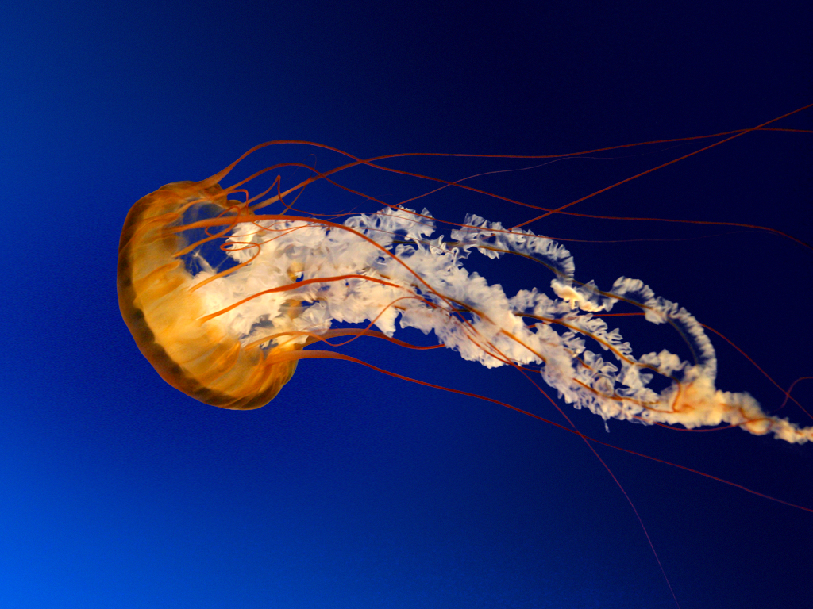
ধন্যবাদ

